Slide 1
স্বাগতম

Slide 2
শিক্ষক পরিচিতি
কার্তিক চন্দ্র সিকদার
সিনিয়র সহকারী শিক্ষক (গণিত)
ছাগলনাইয়া পাইলট বালিকা উচ্চ বিদ্যালয়
ছাগলনাইয়া, ফেনী।
Email-kartikcs01@gmail.com
সপ্তম অধ্যায়- তরঙ্গ

Slide 3
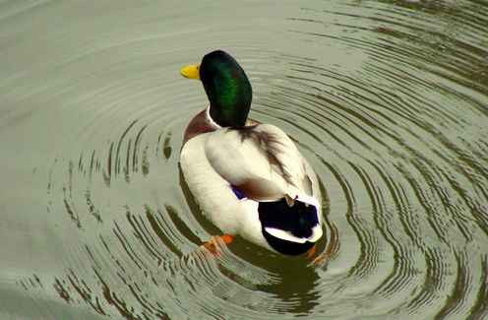
নিচের ছবি দুটো লক্ষ্য কর
তরঙ্গ

Slide 4
শিখনফল
এই পাঠ শেষে শিক্ষার্থীরা
১। তরঙ্গ কী বলতে পারবে।
২। তরঙ্গের বৈশিষ্ট্য ব্যাখ্যা করতে পারবে।
৩।বিভিন্ন প্রকার তরঙ্গের ব্যাখ্যা করতে পারবে।

Slide 5
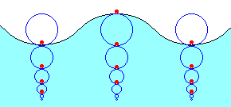
তরঙ্গ
যে পর্যায় বৃত্ত আন্দোলন কোন জড় মাধ্যমের একস্থান থেকে অন্যস্থানে শক্তি সঞ্চালিত করে কিন্তু মাধ্যমের কণাগুলোকে স্থায়ীভাবে স্থানান্তরিত করেনা তাকে তরঙ্গ বলে।

Slide 6
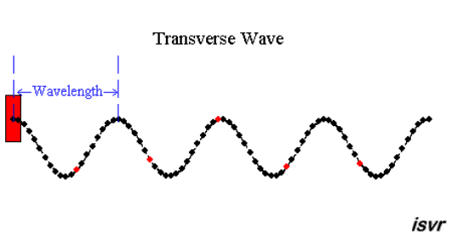
তরঙ্গ দুই প্রকার-
১) অনুপ্রস্থ তরঙ্গ
২) অনুদৈর্ঘ্য তরঙ্গ।

Slide 7
যে তরঙ্গ কম্পনের দিকের সাথে সমান্তরালে অগ্রসর হয় তাকে অনুদৈর্ঘ্য তরঙ্গ বলে।
বায়ু মাধ্যমে শব্দ তরঙ্গ অনুদৈর্ঘ্য তরঙ্গের উদাহরণ।
অনুপ্রস্থ তরঙ্গ
অনুদৈর্ঘ্য তরঙ্গ
যে তরঙ্গ কম্পনের দিকের সাথে লম্বভাবে অগ্রসর হয় তাকে অনুপ্রস্থ তরঙ্গ বলে।
পানির তরঙ্গ অনুপ্রস্থ তরঙ্গের উদাহরণ।

Slide 8
ভিডিওটি মনোযোগ দিয়ে দেখ

Slide 9
একক কাজ
১। ভিডিওতে দেখানো তরঙ্গটি কোন ধরনের এবং কেন?
অনুপ্রস্থ তরঙ্গ। কারণ তরঙ্গটি অণুগুলোর কম্পনের দিকের সাথে সমকোণে অগ্রসর হচ্ছে।

Slide 10
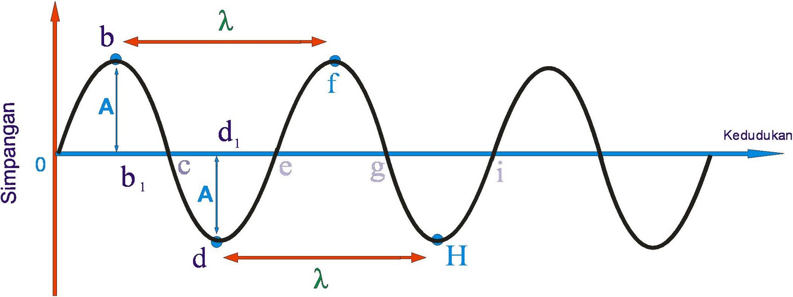
জেনে রেখঃ
তরঙ্গশীর্ষ
তরঙ্গদৈর্ঘ্য
বিস্তার
তরঙ্গপাদ

Slide 11
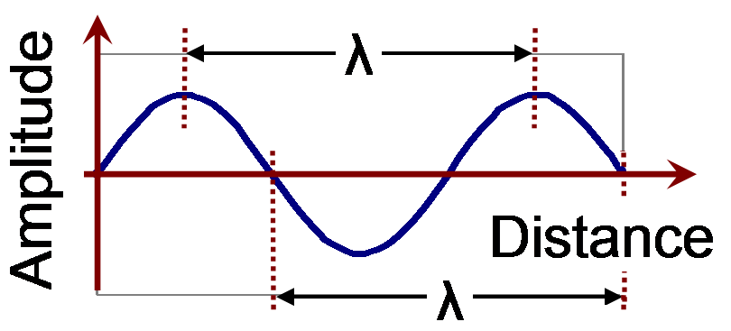
তরঙ্গ দৈর্ঘ্য
কম্পমান বস্তুর একটি পূর্ণ কম্পনে যে সময় লাগে সে সময়ে তরঙ্গ যে দূরত্ব অতিক্রম করে তাকে তরঙ্গ দৈর্ঘ্য বলে।
একে $λ$ দ্বারা প্রকাশ করা হয়। এর একক মিটার (m)।
বিস্তার-
সাম্যাবস্থান থেকে যে কোনো একদিকে তরংগস্থিত কোনো কণার সর্বাধিক সরণকে বিস্তার বলে। বিস্তারকে a দ্বারা প্রকাশ করা হয়।

Slide 12
বিস্তার
তরঙ্গের দিক
পর্যায়কাল
যে সময়ে তরংগের উপরস্থ কোন কণার একটি পূর্ণ স্পন্দন সম্পন্ন হয় তাকে পর্যায়কাল বলে। পর্যায়কালকে T দ্বারা প্রকাশ করা হয়। এর একক সেকেন্ড (s) ।
কম্পাঙ্কঃ একটি পূর্ণ স্পন্দন সম্পন্ন করতে যে সময় লাগে তাকে কম্পাঙ্ক বলে? একে f দ্বারা প্রকাশ করা হয়।

Slide 13
দলীয় কাজ
১। শব্দ তরঙ্গ যে অনুদৈর্ঘ্য তরঙ্গ তা বিশ্লেষণ কর।

Slide 14
মূল্যায়ন
১। তরঙ্গদৈর্ঘ্যকে কি দ্বারা প্রকাশ করা হয়?
২। কম্পাঙ্ককে কি দ্বারা প্রকাশ করা হয়?
৩। পর্যায়কাল কাকে বলে?

Slide 15
বাড়ির কাজ
১। পানির তরঙ্গ যে অনুপ্রস্থ তরঙ্গ তা ব্যাখ্যা কর।

Slide 16
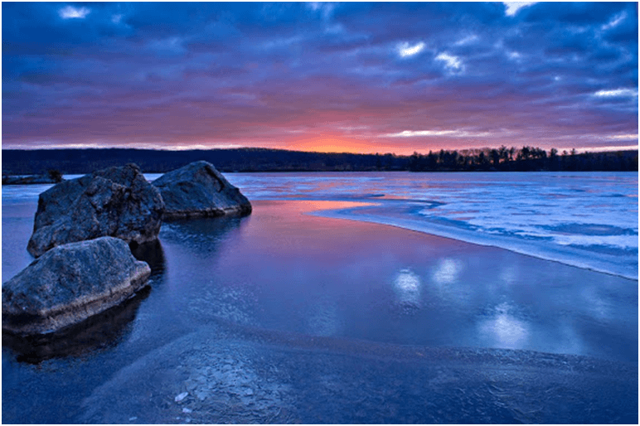
ধন্যবাদ

